Slide 1
안녕하세요!
군대 관련 정보 제공
스크립트 Term Project
ㅣ2014182004 권오성ㅣ

Slide 2
INDEX
1
소 개
2
기 능
3
개발 일정

Slide 3

1
소 개
소 개
군 입대 관련 정보 제공
입대 전 남성들을 위한 프로그램
국가 공공데이터에서 병무청 관련 open API를 사용하여 데이터를 얻어오고
데이터 정보를 토대로 정보를 제공해주는 프로그램

Slide 4



2
기 능
수정사항
- 징병검사 신체검사
사용 API 제한으로 인해 보류
맞춤형 특기병 정보 제공
군사 특기별 모집 선발인원 확인
지원 가능 분야 조회
병무청 위치 조회
입대일을 통한 전역일 / 진급일 계산
정보 저장을 위한 이메일 서비스

Slide 5

2
기 능
보유 API
네이버 API (지도, 검색)
맞춤형특기병_군사특기별_모집_선발인원_조회
모집병_자격,_면허,_전공별_지원가능_분야_조회
징병검사_수검자의_신장,_체중_등_신체정보_조회

Slide 6
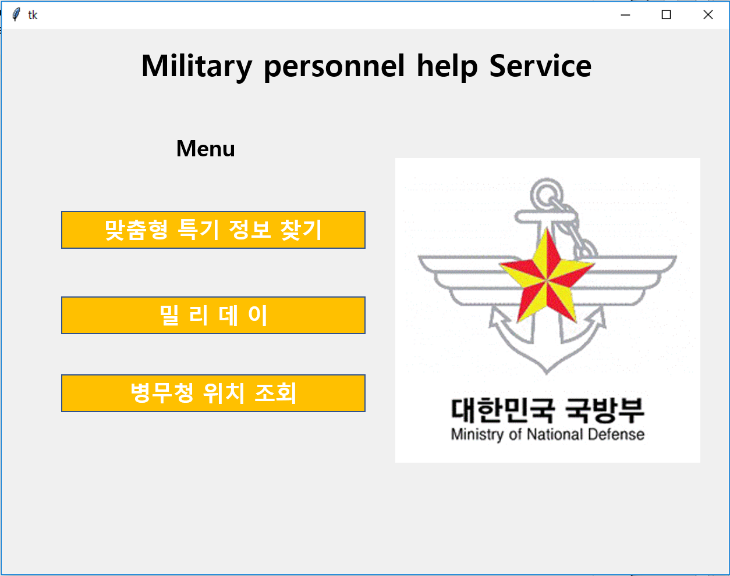
2
기 능
예상) 시작 Menu UI
깔끔한 UI
쉽게 볼 수 있는 UI
특별한 조작법이 없는 UI
크기 800 x 600

Slide 7
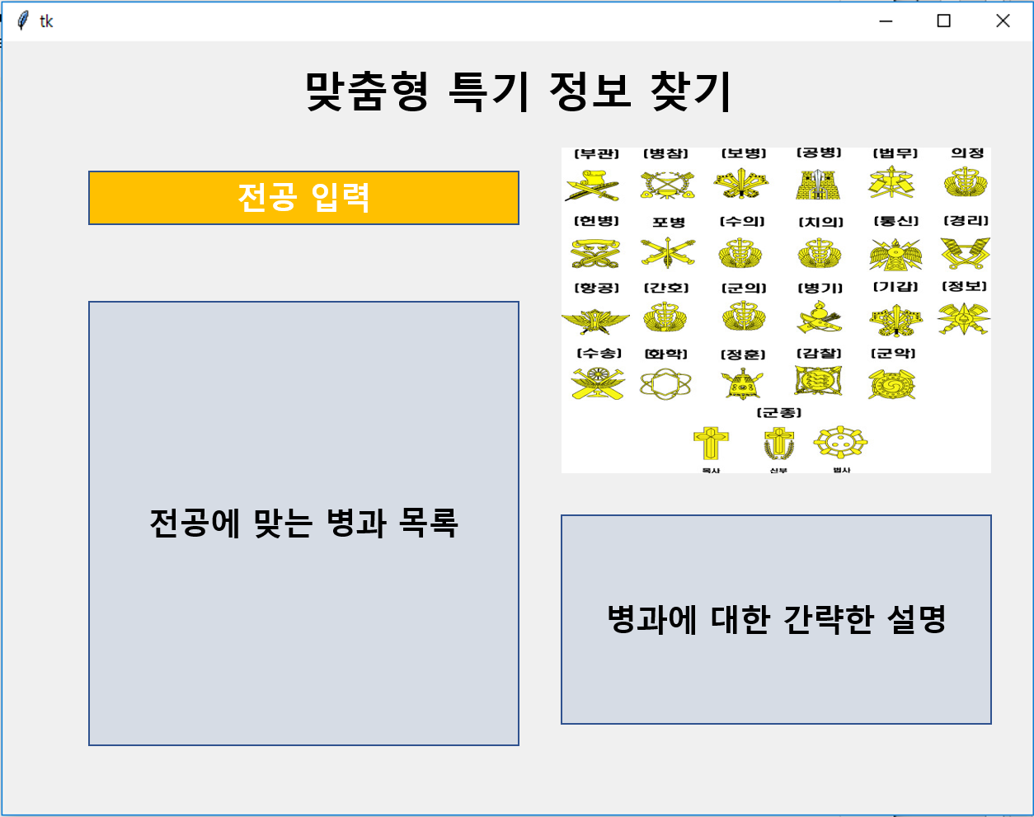
2
기 능
예상) 맞춤형 특기 정보 찾기 UI
깔끔한 UI
병과 마크 이미지로
인한 관심도 증가
API를 통한 병과 목록
네이버 검색을 통한 병과 설명

Slide 8
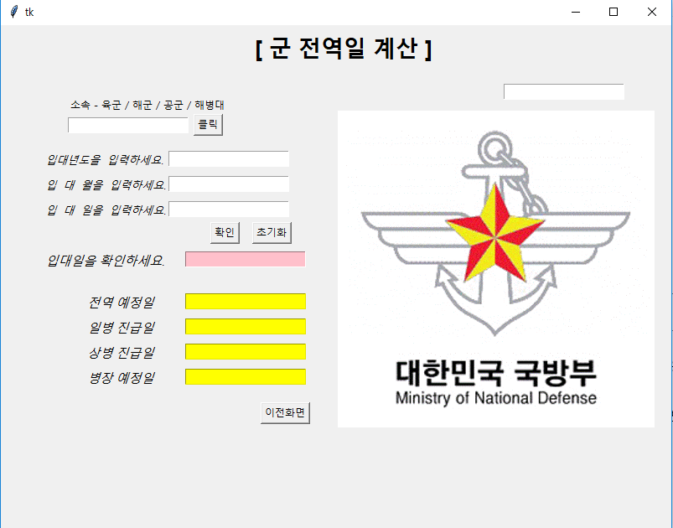
2
기 능
진행중) 밀리데이
깔끔한 UI
소속 입력 시 해당
소속 마크 이미지 출력

Slide 9
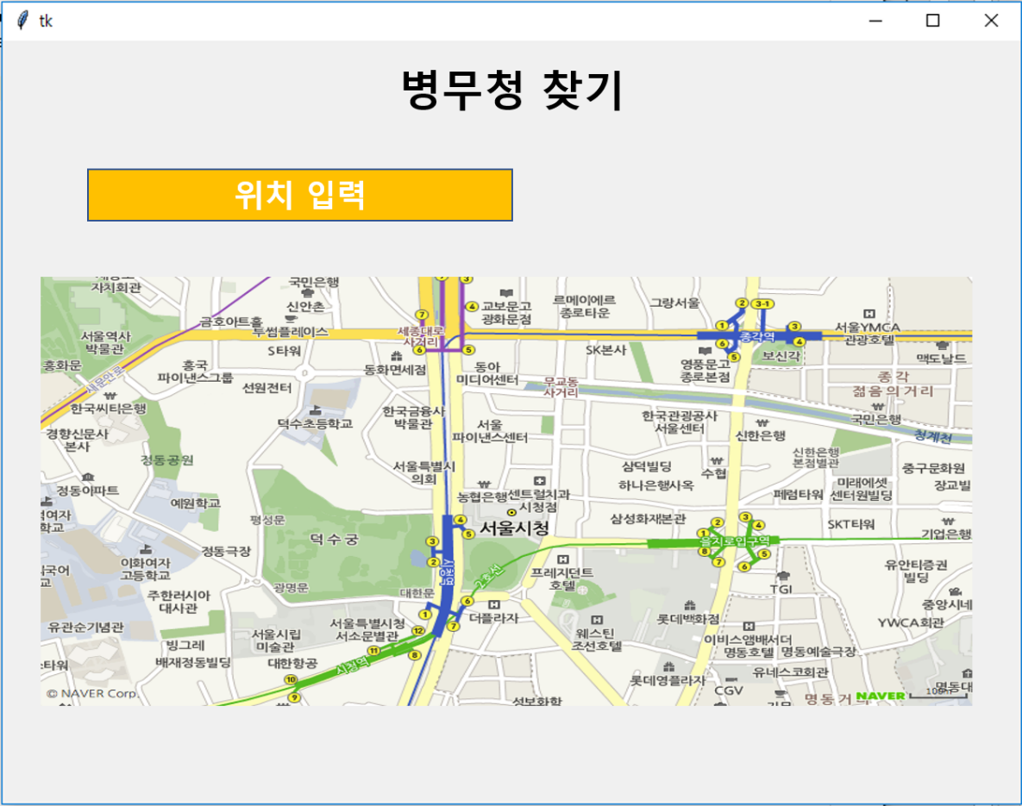
2
기 능
예정) 지도 검색
깔끔한 UI
네이버 지도 API 연동을 통한 검색

Slide 10
3
일 정
주 차 | 계 획 | 세부 계획 | 시행
1주차 | 파이썬 모듈, Open API 조사 응용 앱 개발 예시 조사 | 필요한 OpenAPI 검색 비슷한 앱 검색 후 필요한 것 조정 | 80%
2주차 | 상세 기능, 구현 방법 | 구현 하기 전 구현 기능과 구현 방법 정리 | 70%
3주차 | 깔끔한 UI 제작 | Tkinker를 통한 UI제작 | 20%
4주차
5주차 | 다양한 검색 기능 구현 | 맞춤형 특기병 / 징병검사 신체검사 검색 기능 구현
6주차 | OpenAPI 연동 구현 | 찾은 OpenAPI를 통한 연동 구현
7주차 | 이메일, 데이터베이스 지도 연동 구현 | 정보 이메일로 보내기 병무청 위치 검색 구현
8주차 | 프로그램 디버깅 | 프로그램 오류 및 개선사항 개선

Slide 11
감사합니다!
발표 들어주셔서 감사합니다
조 이름을 써주세요

